Slide 1
웹 취약점 분석과 해킹 대응
AERIX ES사업부 개발팀
세미나

Slide 2
목 차
0. 참고한 서적 소개
1. OWASP-ZAP(Zed Attack Proxy)​
2. 대표적인 웹 보안 취약점들
3. Security Onion NSM 소개

Slide 3
0. 참고한 서적 소개
- 오픈소스 앱 실습을 통해 웹 보안의 기초 습득
웹 보안 스캐너 OWASP-ZAP 을 통한 취약점 도출
웹 포렌식 도구 Security Onion으로 이상 현상 감지, 분석
모의 웹 페이지 Metasploitable2에 직접 해킹 공격, 분석

Slide 4
1. OWASP-ZAP(Zed Attack Proxy)

Slide 5
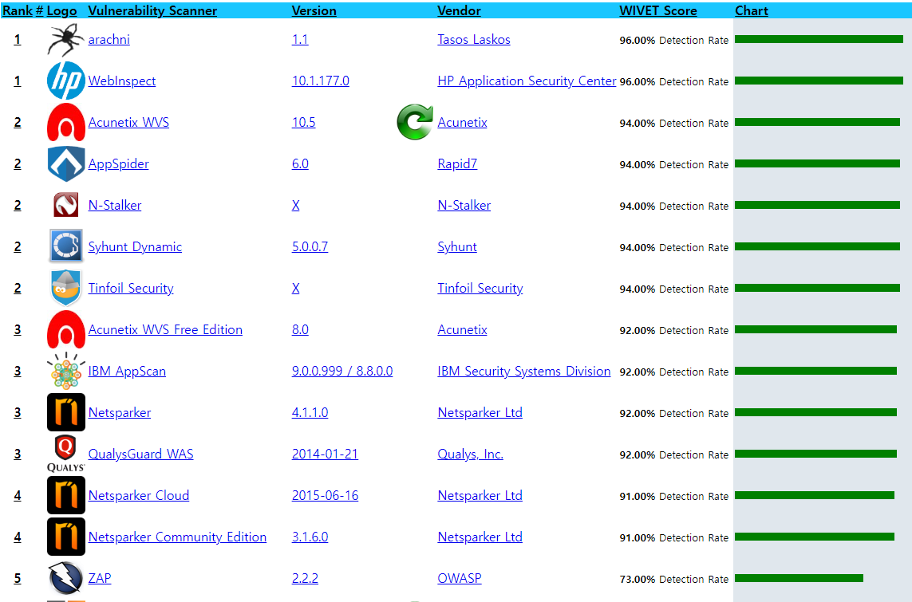
1. OWASP-ZAP(Zed Attack Proxy)
- 종합 웹 보안 스캐너
가장 활발한 OWASP(Open Web Application Security Project) 프로젝트들 중 하나
2017년 기준 무료 툴 'arachni'에 비해 성능이 부족하지만 꾸준한 버전업을 통해 개선 됨
https를 사용한 트래픽을 포함하여 프록시 서버를 경유하여 통과하는 모든 트래픽을 사용자가 조작 가능한 장점 보유

Slide 6
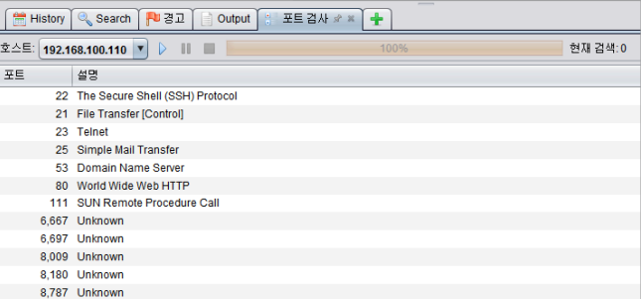
1. OWASP-ZAP(Zed Attack Proxy)
< 포트 스캔 (Port scan) >
사용자가 지정한 특정 PC를 대상으로 열린 모든 포트를 검색하여 불필요한 포트 도출

Slide 7
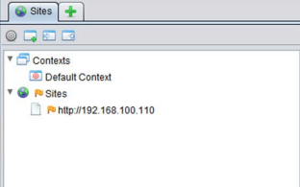
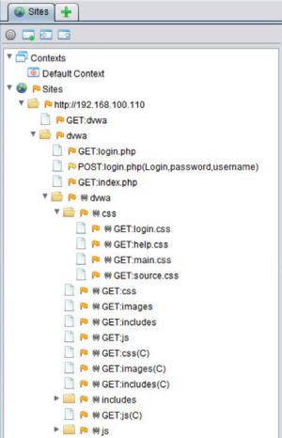
1. OWASP-ZAP(Zed Attack Proxy)
< 스파이더 (Spider) >
크롤링으로 웹 사이트의 디렉토리와 페이지를 탐색하는 기능
웹 페이지의 목록과 사용된 변수명들을 알아냄

Slide 8
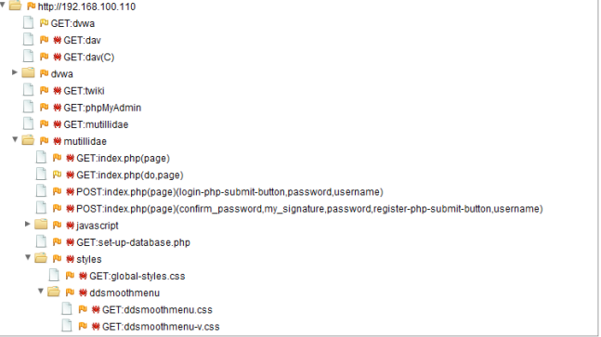
1. OWASP-ZAP(Zed Attack Proxy)
< Ajax 스파이더 (Ajax Spider) >
스파이더와 유사한 방식으로 Ajax 통신을 하는 페이지들을 탐색함

Slide 9
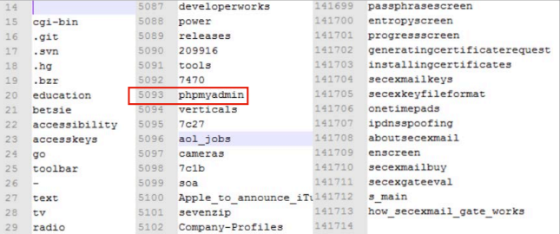
1. OWASP-ZAP(Zed Attack Proxy)
< 강제 검색 (Forced Browsing) >
루트 URI에 특정 문자열을 이어 붙여 이동하여 사이트 구조를 탐색
미리 정의된 키워드를 가진 사전 파일을 활용하여 탐색
스파이더 크롤링으로는 찾을 수 없는 숨겨진 페이지들을 찾아낼 수 있음(관리자 페이지 등)

Slide 10
1. OWASP-ZAP(Zed Attack Proxy)
< 브레이크 (Break) >
클라이언트와 웹 서버가 주고받는 HTTP 요청 메시지와 응답 메시지를 일시적으로 잡는 기능
잡은 패킷을 이 용하여 데이터 변조와 인증 우회 등의 공격이 가능
사진처럼 브레이크 후, 헤더와 바디를 변조하여 요청 보낼 수 있음

Slide 11
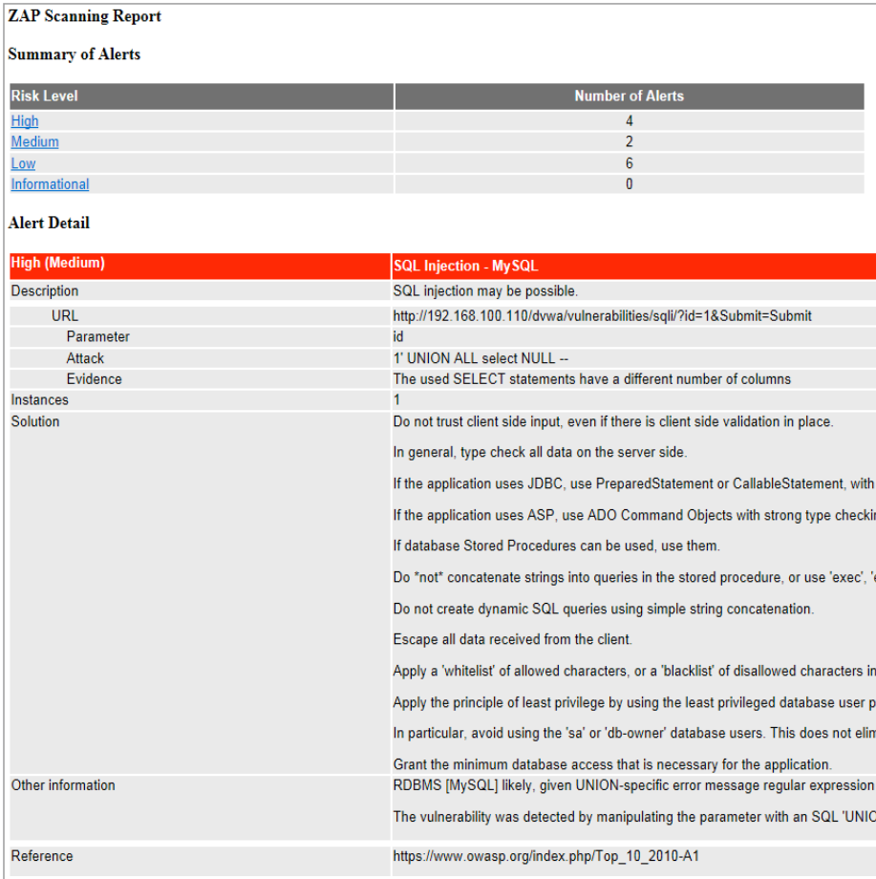
ㅟ
1. OWASP-ZAP(Zed Attack Proxy)
< 자동 스캔 (Active Scan) >
스파이더, 강제 검색 등으로 수집된 웹 페이지의 취약점을 자동으로 진단하는 기능
이후 리포트 파일로 추출하여 취약점 분석 가능
< 퍼저 (Fuzzer)>
자동 검색과 유사하지만 스캔 위치를 지정하고, 원하는 payload를 삽입 가능하여 더 빠른 진단이 가능

Slide 12
2. 대표적인 웹 보안 취약점들

Slide 13
ㅟ
2. 대표적인 웹 보안 취약점들
< 경로 탐색 취약점 (Path Traversal) >
'../'와 같은 상대경로를 통해 웹 경로 외부의 파일이나 디렉토리에 접근하는 취약점
../../../../etc/password 같은 패턴을 통해 페이지에 접근한다
String name = request.getProperty("user");
if ( name != null && !"".equals(name) )
{
name = name.replaceAll("/", "");
name = name.replaceAll("\\", "");
name = name.replaceAll(".", "");
name = name.replaceAll("&", "");
...
}
외부에서 입력되는 값에 대하여 null 여부를 체크한다.
상대경로(/,\\,&,. 등)를 설정할 수 없도록 replaceAll을 이용하여 특수문자를 제거한다.

Slide 14
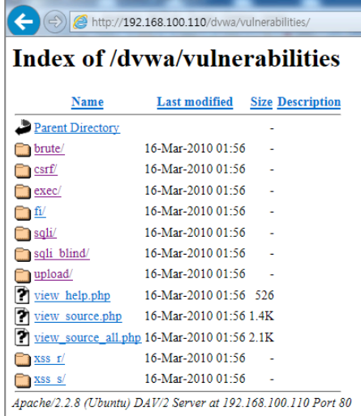
ㅟ
2. 대표적인 웹 보안 취약점들
< 디렉터리 브라우징 (Directory Browsing) >
보안 설정이 되지 않은 웹 서버의 특정 디렉터리를 접속하면 디렉터리와 파일들이 노출되는 취약점
../../../../etc/password 같은 패턴을 통해 페이지에 접근한다
Tomcat - Server.xml
<init-param> <param-name>listings</param-name> <param-value>false</param-value> </init-param>
WAS별로 설정 파일 수정을 통해 막을 수 있음
Tomcat은 listings 항목을 false로 지정하면 방지 가능

Slide 15
ㅟ
2. 대표적인 웹 보안 취약점들
< SQL 인젝션 (SQL Injection) >
웹의 입력 창에 SQL 값을 삽입하여 비정상적인 방법으로 데이터베이스에 접 근하는 공격기법
입력 값을 검증하지 않거나 길이를 제한하지 않을 때 발생
논리 조건을 이용한 인증 우회, 오류 기반 인젝션, Union 기반 인젝션, Blind 인젝션 공격 등 다양한 유형 존재

Slide 16
ㅟ
2. 대표적인 웹 보안 취약점들
​
< SQL 인젝션 (SQL Injection) >
논리 조건 인증 우회
Login SQL = 'select * from user_list where id='$user_id' and pw='$user_pw'
-> WHERE 조건이 참이 되면 로그인에 성공하므로 정상적인 아이디와 비밀번호를 입력하지 않고도 쿼리 일부분을 입력하면 고의적으로 조건을 참으로 만들어 로그인할 수 있게 된다.
다음과 같은 치트 시트를 활용하여 입력값 검증을 통해 방지해야 한다.

Slide 17
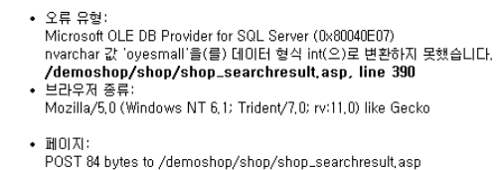
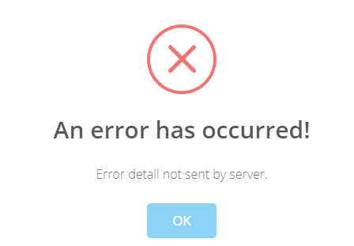
ㅟ
2. 대표적인 웹 보안 취약점들
​
< SQL 인젝션 (SQL Injection) >
오류 기반 인젝션
고의로 SQL 오류를 발생시켜 DB정보를 노출시키는 기법
' and 1=convert( int,db_name ());-- /다음 입력값을 사용 시 nvarchar인 DB명을 int로 변환하지 못해 오류 메시지에 DB명 'oyesmall'이 노출된다.
항상 통제된 에러 페이지만을 보내도록 코드를 작성해야 한다

Slide 18
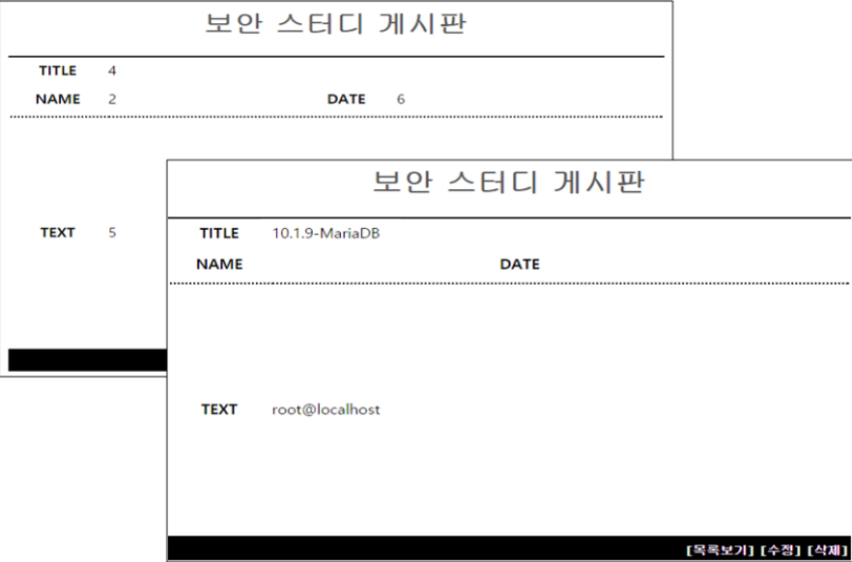
ㅟ
2. 대표적인 웹 보안 취약점들
​
< SQL 인젝션 (SQL Injection) >
Union기반 인젝션
기존 게시글 번호 18을 부정 조건으로 만들어 출력되지 않게 하고, Union으로 취약 정보 노출
/security/sec_read.php?no=18 and 1=0 union select null,null,null,null,version ( ),user ( ),null,null;
논리 조건 인젝션과 유사하게 입력값 검증을 통해 방지해야 한다.

Slide 19
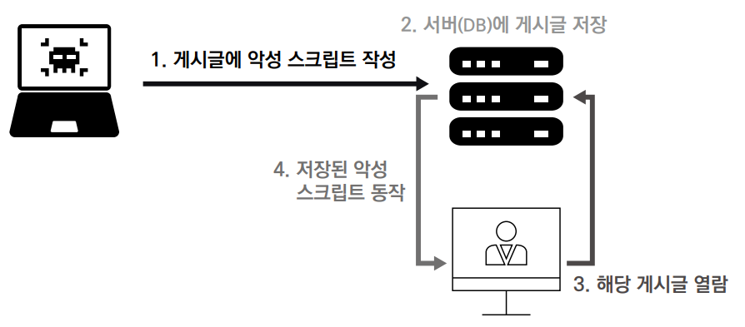
ㅟ
2. 대표적인 웹 보안 취약점들
< 크로스 사이트 스크립팅 , XSS>
웹에 악성 스크립트를 동작시켜 세션 탈취, 웹 사이트 변조, 악성 서버로 강제 이동하게 하는 공격 기법
비 지속형 : 악성 스크립트를 URL에 포함하여 사용자에게 노 출하는 방식으로 일시적인 반응이 일어남
지속형 : 게시판, 댓글 등 입력 정보가 DB에 저장 된 후 지속적으로 노출되는 위치에서 발생하는 취약점으로, 비 지속형 보다 더 길고 다양한 스크립트로 공격 가능
사용자 입력값 필터링으로 <script> 등의 입력을 필터링
XSS 방지 라이브러리 활용( OWASP Antisamy, NAVER Lucy XSS Filter, ESAPI …)

Slide 20
3. Security Onion NSM 소개

Slide 21
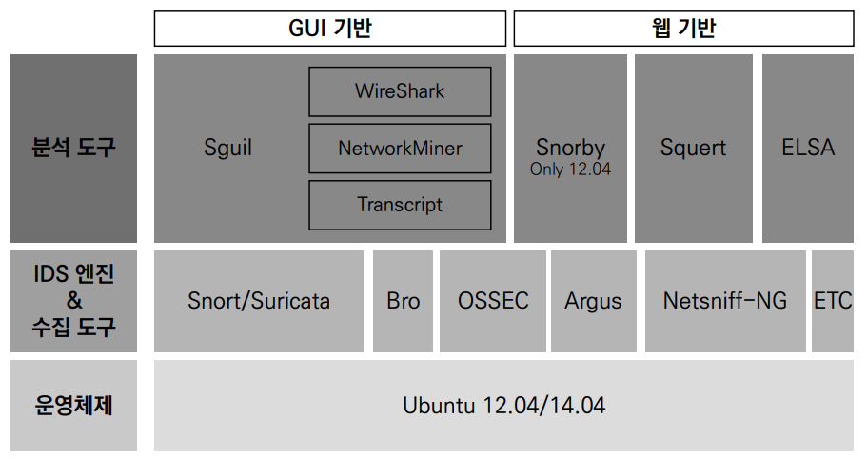
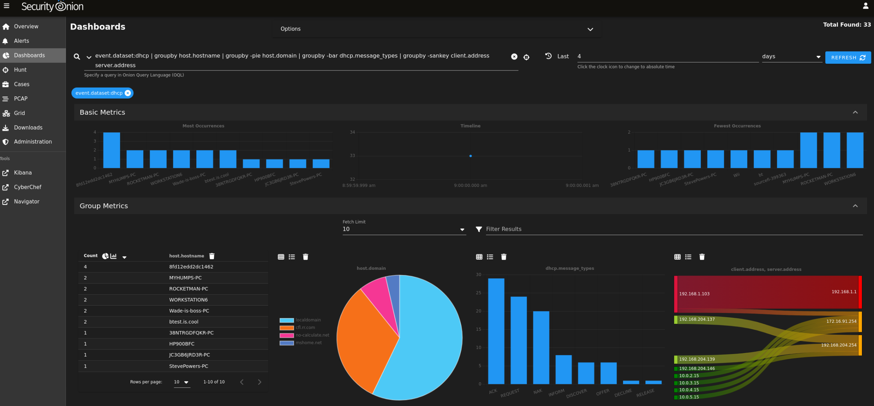
3. Security Onion NSM 소개
리눅스 기반 NSM, Network Security Monitoring 및 침입 탐지 시스템 IDS, Intrusion Detection System
리눅스 ISO 설치파일 형태로 제공되며, 설치 시 모든 도구들이 사용 가능한 상태로 설치됨
구 버전은 여러 분석, 수집 툴들이 나뉘어져 있었지만 최신 Security Onion 2에서는 하나의 웹 페이지에서 모든 작업을 처리 가능하도록 업그레이드 됨

Slide 22
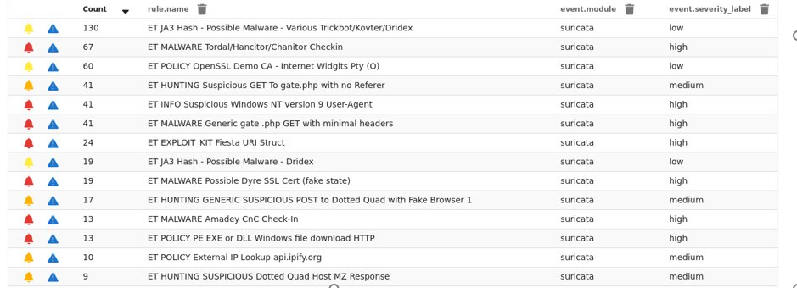
3. Security Onion NSM 소개
네트워크 트래픽 모니터링을 통해 알려진 악성, 변칙 트래픽을 찾아 NIDS(Network Intrusion Detection System) 경고를 생성
DNS, HTTP, FTP, SMTP, SSH 및 SSL과 같은 표준 프로토콜 연결 로그를 제공
전체 패킷 캡처를 통해 접속한 유저 정보, 이동한 경로, 어떤 정보 및 파일을 가져갔는지 정확하게 알 수 있음
발생한 위험 로그들을 SQL, Elastic search 등을 통해 조회할 수 있어 효율적인 분석이 가능

